Slide 1
ЧИСЛЕННОСТЬ ОБУЧАЮЩИХСЯ
1898 человека из числа детей-сирот
образовательные организации высшего и среднего профессионального образования в городе Уфе
Большинство обучаются:
Уфимский многопрофильный профессиональный колледж
40 подростков
начало учебного года
2023-20224
98
1152
ССУЗы
Уфимский художественно-промышленном колледж
94
746
(законные интересы
представляют органы опеки
города Уфы)
ВУЗы
Уфимский профессиональный колледж имени Героя Советского Союза Султана Бикеева
20 детей-сирот первокурсников
^{2021-2022 учебный год}
83

Slide 2
УПРАВЛЕНИЕ ПО ОПЕКЕ И ПОПЕЧИТЕЛЬСТВУ
МБОУ ДО ЦППМСП «Развитие»
МБОУ ДО ЦППМСП
«Журавушка»
МБОУ ДО ЦППМСП «Семья»
МБОУ ДО ЦППМСП
«Саторис»
Центры содействия семейному воспитанию
(Детские дома)

Slide 3
ПОСТИНТЕРНАТНОЕ СОПРОВОЖДЕНИЕ
18 – 21 %
вопросы имущественного характера
10 – 12 %
^{постановка на учет в качестве}
^{нуждающихся в жилье}
9 – 11 %
^{восстановление документов}
100 %
^{бытовые проблемы}
закрепляется ответственный специалист, осуществляющий взаимодействие с учебным заведением;
организуется посещение общежитий (не реже 1 раза в 2-3 недели);
оказывается юридическая, социальная и иная помощь для успешной социальной адаптации студентов;
ведётся мониторинг посещаемости образовательной организации и успеваемости ребенка.

Slide 4
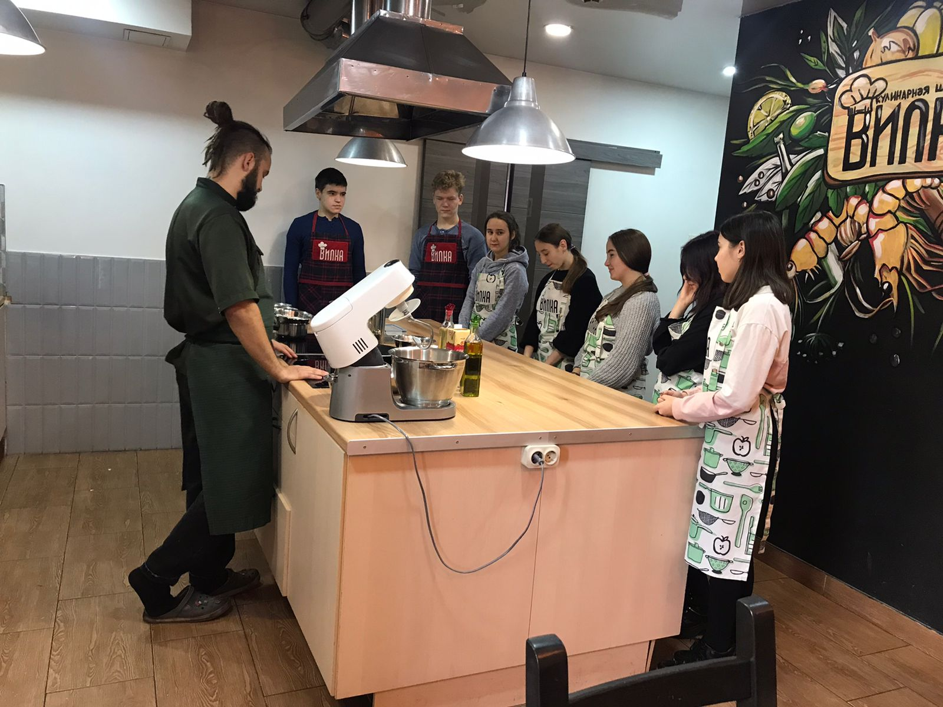
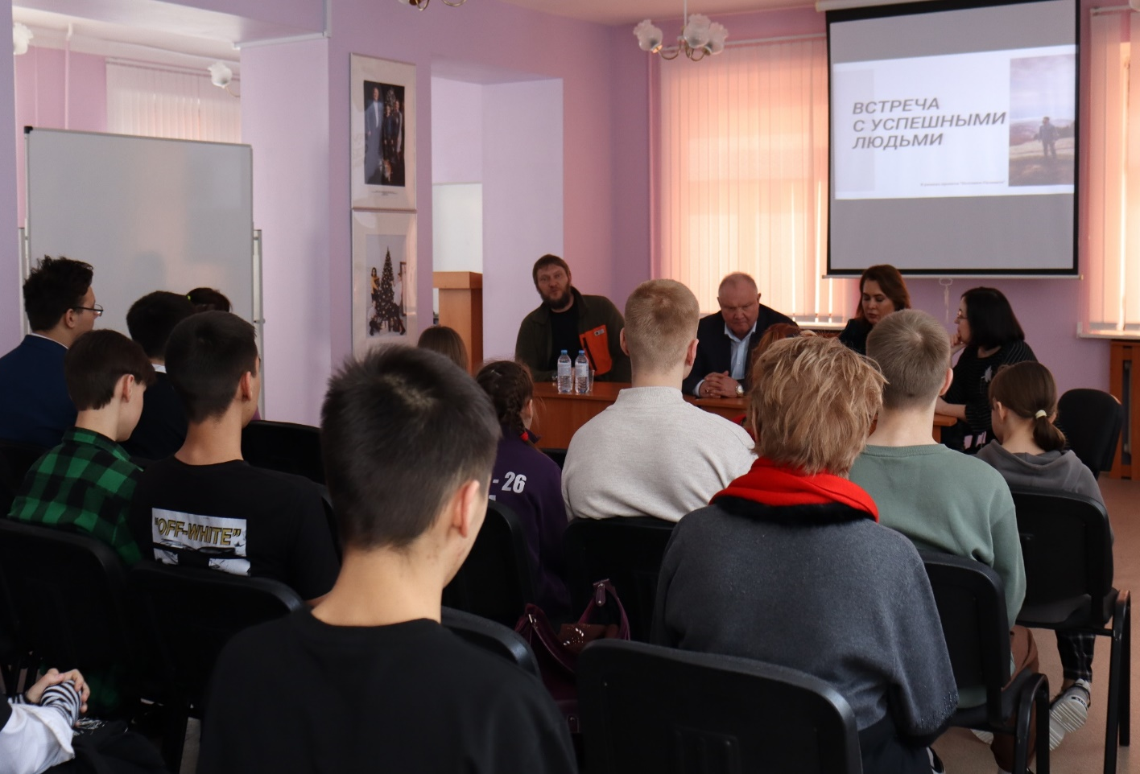
МЕРОПРИЯТИЯ ПО ПОСТИНТЕРНАТНОМУ СОПРОВОЖДЕНИЮ В ЦЕНТРАХ ПСИХОЛОГО-ПЕДАГОГИЧЕСКОЙ, МЕДИЦИНСКОЙ И СОЦИАЛЬНОЙ ПОМОЩИ

Slide 5
НАШИ ДЕЙСТВИЯ
Помочь детям понять и изменить трудное поведение
За поведением кроется причина
Отслеживайте трудное поведение
Давайте жизненные ценности
Делитесь властью
Составьте план в состоянии покоя

Slide 6
Жизненные ценности
короткие утверждения, которые помогут изменить плохое поведение ребенка
ДЕРЖИМСЯ ВМЕСТЕ
ПОВТОРИ, НО С УВАЖЕНИЕМ
НЕ БЕЙ – НЕ БУДЕТ БОЛЬНО
БУДЬ ДОБРЫМ И ВЕЖЛИВЫМ
СПРАШИВАЕШЬ ИЛИ ПРИКАЗЫВАЕШЬ?
ЗДЕСЬ БЕЗОПАСНО

Slide 7
Вопросы, которые изменят нашу ответную реакцию
ДАЮ ЛИ Я РЕБЕНКУ БОЛЬШЕ ВОЗМОЖНОСТЕЙ, ЗАБОТЯСЬ О ЕГО ФИЗИЧЕСКИХ ПОТРЕБНОСТЯХ?
МОЖЕТ ЛИ ЭТО БЫТЬ СЕНСОРНОЙ ПРОБЛЕМОЙ?
ЯВЛЯЕТСЯ ЛИ МОЯ РЕАКЦИЯ СОЗИДАЮЩЕЙ ИЛИ РАЗРУШАЮЩЕЙ?
КАКОЙ ЕСТЬ ВЫБОР У РЕБЕНКА?
ЕСТЬ ЛИ ПЛАН ДЕЙСТВИЙ НА СЛУЧАЙ КРИЗИСА?

Slide 8
Совместные мероприятия
Совместный вебинар с БФ «Дети +» по следующим темам: «ВИЧ-инфекция. Медицинские аспекты», «К чему должны быть готовы семьи, принявшие на воспитание детей с ВИЧ-инфекцией. Социально – психологические особенности детей
с ВИЧ-инфекцией» и «Социальная поддержка ВИЧ-инфицированных детей»
Серия тренингов-семинаров для образовательных организаций «Особенности психологической травмы детей-сирот» совместно с представителями БФ «Наши дети», «Дети+» и подведомственного учреждения Министерства семьи труда и социальной защиты населения РБ
Совместно с Республиканским клиническим противотуберкулезным диспансером проведен вебинар «Туберкулез и его профилактика»

Slide 9
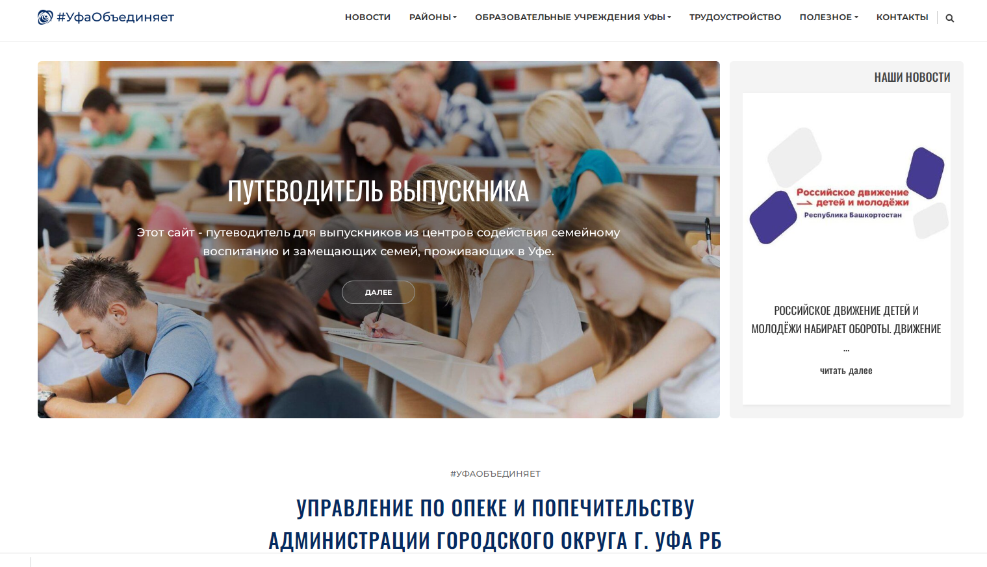
ИНФОРМАЦИОННЫЙ РЕСУРС «ПУТЕВОДИТЕЛЬ ВЫПУСКНИКА»

Slide 10
МЕЖВЕДОМСТВЕННОЕ ВЗАИМОДЕЙСТВИЕ
ПРОФЕССИОНАЛЬНЫЕ ОБРАЗОВАТЕЛЬНЫЕ ОРГАНИЗАЦИИ
МЕДИЦИНСКИЕ ОРГАНИЗАЦИИ
СОВЕТ ПОСТИНТЕРНАТНОГО СОПРОВОЖДЕНИЯ
ДЛЯ ДЕТЕЙ-СИРОТ И ДЕТЕЙ, ОСТАВШИХСЯ БЕЗ ПОПЕЧЕНИЯ РОДИТЕЛЕЙ, И ЛИЦ ИЗ ЧИСЛА ДЕТЕЙ-СИРОТ И ДЕТЕЙ, ОСТАВШИХСЯ БЕЗ ПОПЕЧЕНИЯ РОДИТЕЛЕЙ, ПРИ АДМИНИСТРАЦИИ
ГОРОДСКОГО ОКРУГА ГОРОД УФА
РЕСПУБЛИКИ БАШКОРТОСТАН
НЕКОММЕРЧЕСКИЕ ОРГАНИЗАЦИИ, БЛАГОТВОРИТЕЛЬНЫЕ ФОНДЫ, ОБЩЕСТВЕННЫЕ ОРГАНИЗАЦИИ И ОБЪЕДИНЕНИЯ
ОБРАЗОВАТЕЛЬНЫЕ ОРГАНИЗАЦИИ ВЫСШЕГО ОБРАЗОВАНИЯ
МУНИЦИПАЛЬНЫЕ БЮДЖЕТНЫЕ ОБРАЗОВАТЕЛЬНЫЕ УЧРЕЖДЕНИЯ ДОПОЛНИТЕЛЬНОГО ОБРАЗОВАНИЯ ЦЕНТРЫ ПСИХОЛОГО-ПЕДАГОГИЧЕСКОЙ, МЕДИЦИНСКОЙ И СОЦИАЛЬНОЙ ПОМОЩИ
ФОНД ПЕНСИОННОГО И СОЦИАЛЬНОГО СТРАХОВАНИЯ РФ, ГКУ РЕСПУБЛИКАНСКИЙ ЦЕНТР СОЦИАЛЬНОЙ ПОДДЕРЖКИ НАСЕЛЕНИЯ, ГКУ РЕСПУБЛИКАНСКИЙ ЦЕНТР ЗАНЯТОСТИ НАСЕЛЕНИЯ
ОРГАНЫ МЕСТНОГО САМОУПРАВЛЕНИЯ МУНИЦИПАЛЬНЫХ РАЙОНОВ РЕСПУБЛИКИ БАШКОРТОСТАН
ОРГАНЫ ГОСУДАРСТВЕННОЙ ВЛАСТИ РЕСПУБЛИКИ БАШКОРТОСТАН

Slide 11
Состав Совета
Совет постинтернатного сопровождения
Уполномоченный по правам ребенка в Республике Башкортостан
Руководители организаций для детей-сирот и детей, оставшихся без попечения родителей
Представители учебных заведений
Представители депутатского корпуса
Директора центров социально-психологической помощи
Структурные подразделения Администрации города
НКО
Городской центр занятости населения
ОРГАНЫ ГОСУДАРСТВЕННОЙ ВЛАСТИ РЕСПУБЛИКИ БАШКОРТОСТАН

